Slide 1
ログイン方法等変更に伴う作業のご依頼 子契約のお客さま向けご案内
子契約向け
以下は、パートナーさまが子契約のお客さまにご案内いただく内容を想定し記載しております。
本資料をご参考に、パートナーさまにて適宜修正の上、ご利用ください。
※ログインポータルを利用されていない場合はご案内不要です

Slide 2
本変更スケジュールにおけるご依頼作業について
子契約向け
本変更においては、親契約および子契約のユーザー共にユーザー移行が発生し、ユーザー個々に初回ログイン作業を実施いただく必要がございます。そのため、移行期間(2024/7/16~2024/8/27)を設定いたします。
下記スケジュールにおいて、「移行期間」と「ログインポータル廃止作業後(以降、移行期間後)」では移行に必要な手順が異なります。
【！重要】移行期間を過ぎると移行に必要な情報が確認しづらくなるため、移行期間内での初回ログイン作業をお願いいたします。
2024年
7月 | 8月 | 9月
▲ログインポータル
廃止作業
▲事前作業
移行期間 2024/7/16~2024/8/27
移行期間後

Slide 3
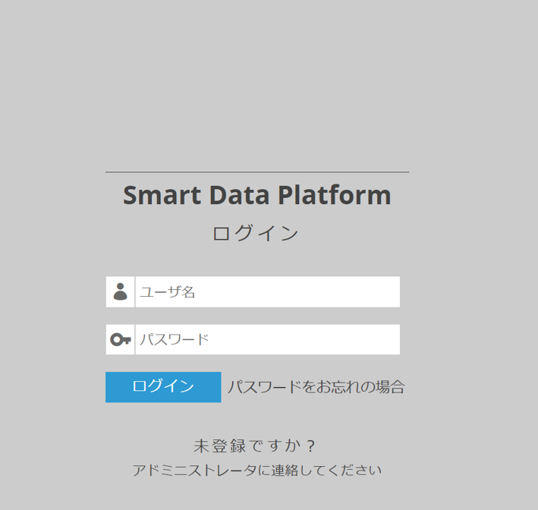
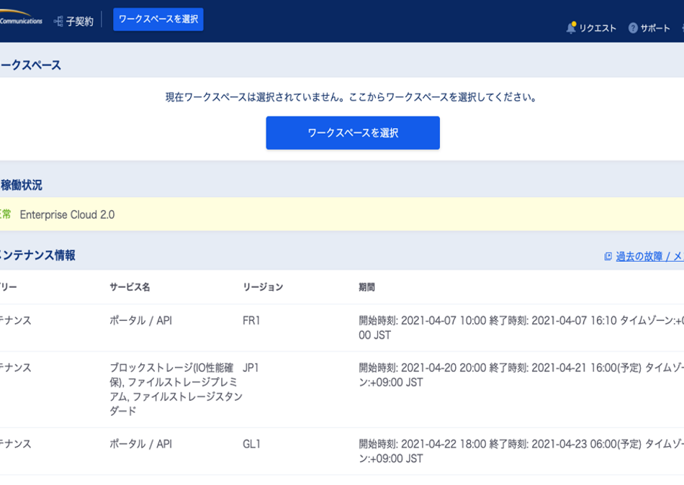
移行STEP毎のお願い事項
子契約向け
各ユーザーにおいて初回ログイン設定を実施いただきます。移行時必要となる情報については、移行期間・移行期間後いずれかの実施タイミングにより、確認可能な情報が変わります。（移行期間後一部の情報は確認できなくなります）
※子契約のお客さまがログインポータルをご利用されていない場合は、子契約ユーザー側で実施いただく作業はございません。
移行前
移行期間中
移行期間後
システムイメージ
ログインポータルのみ
ログインポータル＆SDPFポータル
SDPFポータルのみ
パートナーさまからの周知の確認
p.4
p.4, 11
実施いただく事項
（ユーザーごと）
SDPFポータルで本人情報のご確認 ★必要に応じて有効な情報へ変更してください
初回ログイン設定
【移行期間中にSDPFポータルへ ログインいただかなかったお客さま】
本人情報のご確認
初回ログイン設定
p.5~10
詳細手順については、
別途お知らせいたします。
期間中の
システム面での
制約事項・注意事項
ログインポータル利用不可
【本人情報が不明/変更できないお客さま】パートナーさまに連絡し、設定情報の変更、確認を依頼してください
ー
ー

Slide 4
初回ログイン時の本人性確認に必要な情報と確認方法
移行期間中
移行期間後
子契約向け
初回ログイン時での本人性確認に必要な情報は下記となります。
移行期間中は、ログインポータル経由でSDPFポータルにログインした際のポップアップから確認が可能です(詳細は後述)。
移行期間後は、ログインポータルが廃止されログイン不可となります。従前のログインポータルでご登録した情報でログイン可能ですが、ログインIDやパスワード忘れなどで、ログイン不可能な場合は、パートナーさまにお問合せください。
SDPFポータル移行の際 本人性確認に必要な情報 | ログインポータルからSDPFポータルへの移行内容 | 確認方法 | 移行後
 |  | 移行期間中 | 移行期間後
登録メールアドレス^{※1} | 既存ご登録情報と同じ | ログインポータル経由^{※2}でSDPFポータルにログイン後のポップアップから確認/変更可能 | なし
移行後ログインID | 既存ご登録情報と同じ |  | なし
※1 初回ログイン用リンクを発出いたしますので受信可能なメールアドレスを登録してください
※2 ログインポータルには、移行前のもの(既存)のログインIDでログイン可能です

Slide 5
移行期間中の作業概要
移行期間中
移行期間後
子契約向け
【弊社（事前作業時）】ログインポータルのユーザーを、SDPFポータルのユーザーへ複製
【子契約】ログインポータルにログイン後、SDPFポータルにアクセス
【子契約】表示されたポップアップから本人情報を確認し、初回ログイン用リンクをメールにて発出
【子契約】初回ログイン用リンクにアクセス後、③で確認した本人情報をもとに、初回ログイン
ログインポータル
SDPF契約
(子契約)
ユーザーA
②
ユーザーB
②
③
初回ログイン用リンクのメール
子契約
利用者
SDPFポータル
④
①
③
本人情報
（ポップアップ）
SDPF契約
(子契約)
ユーザーA
ユーザーB

Slide 6
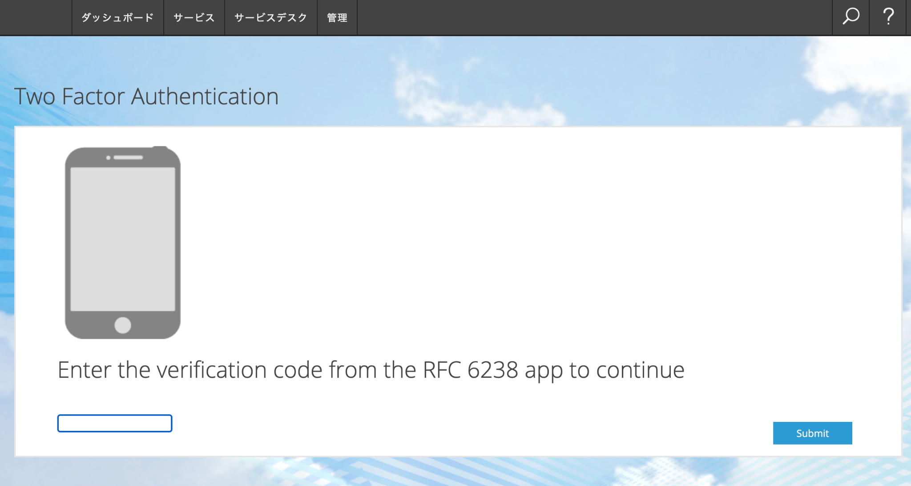
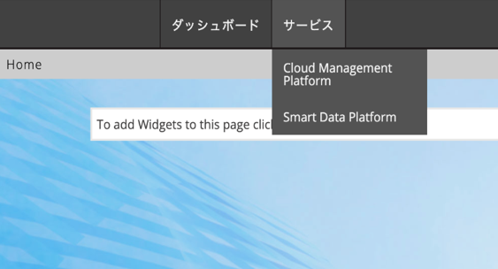
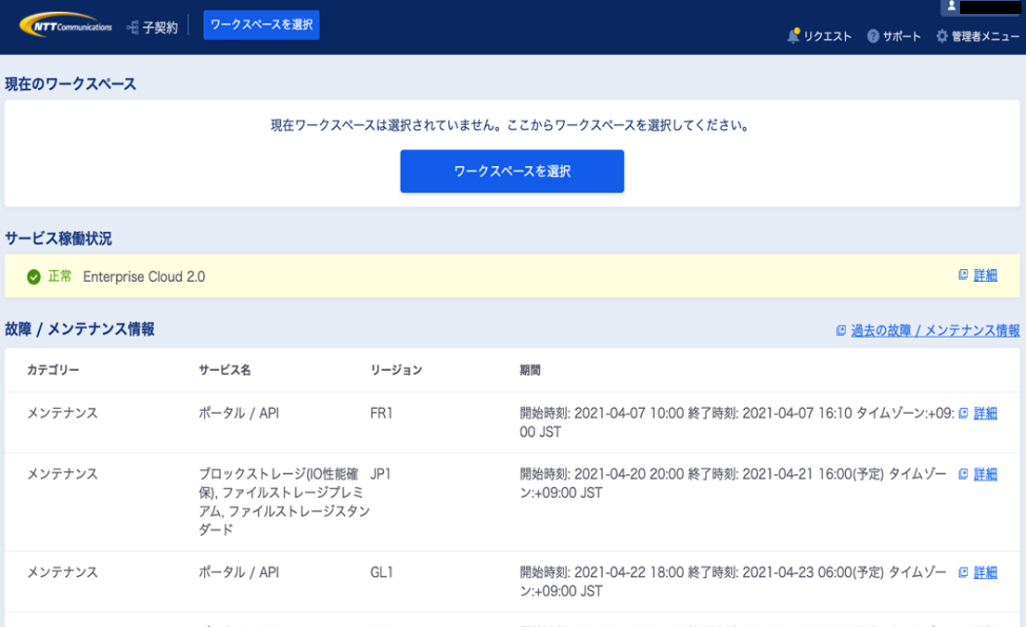
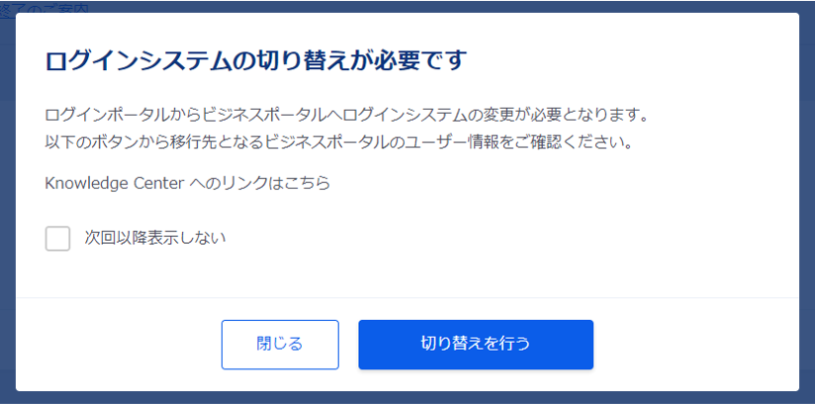
移行期間中の作業詳細-①
移行期間中
移行期間後
子契約向け
システム側でユーザー移行を実施後、下記作業をお願いいたします。
システム側でユーザー移行を実施後、下記作業をお願いいたします。
STEP3
STEP5
STEP4
STEP1
STEP2
ログインポータルにログインしてください。 ※ログインID、パスワードはは移行前のもの（既存）をご利用ください。 | 二段階認証をご利用の場合に上記画面が表示されますので、認証してください。 ※二段階認証をご利用でない場合はこの画面は表示されません。STEP３へ進んでください。 | ログイン後、プルダウンメニューから Smart Data Platform を選択してください。 | SDPFポータルに遷移します。 | ポップアップが表示されますので、「切り替えを行う」を押してください。 ※間違えて「次回以降表示しない」を有効にして閉じてしまった場合は、ブラウザのキャッシュをクリアしてください。
開発中画面

Slide 7
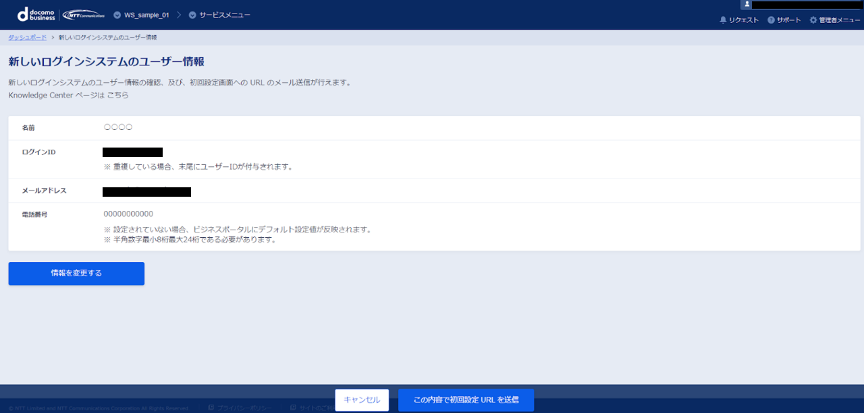
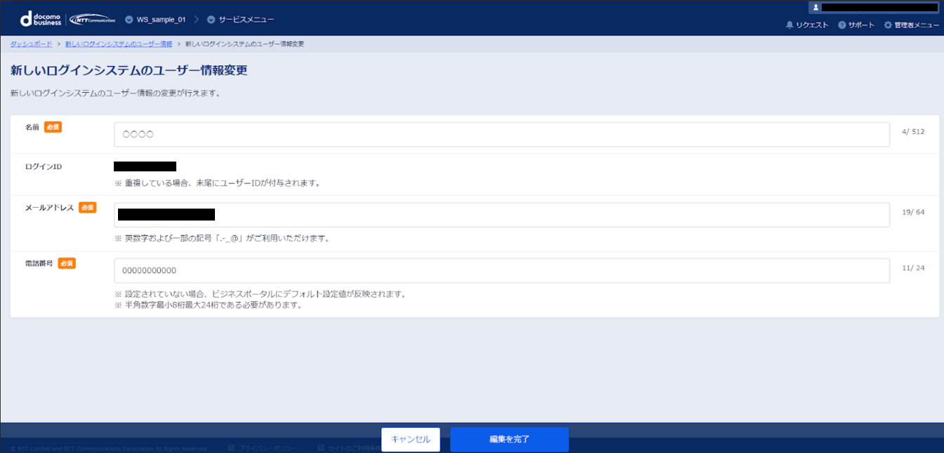
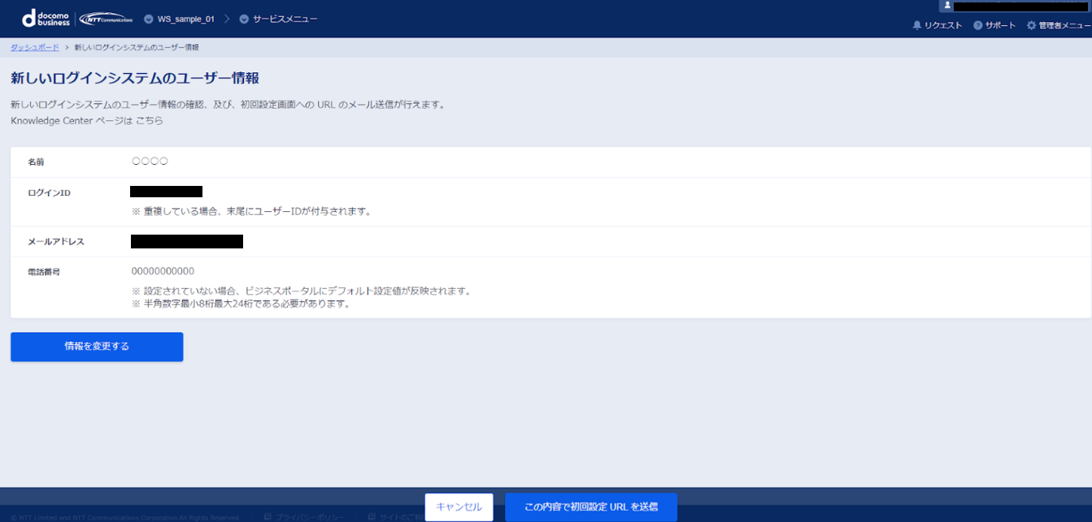
移行期間中の作業詳細-②
移行期間中
移行期間後
子契約向け
システム側でユーザー移行を実施後、下記作業をお願いいたします。
STEP6
STEP8
STEP7
STEP9
ログインID・登録済みメールアドレス・氏名 が表示されますのでご確認ください。 【修正が必要な場合】 画面上の「情報を変更する」を押してください。 【修正が不要な場合】 STEP8 に進んでください。 | 【修正が必要な場合】 情報変更用の画面が表示されますので、修正実施後「編集を完了」を押してください。 | 本情報をログイン情報として登録していますので控えてください。 ※氏名はログイン情報としては不要です。 「この内容で初回設定URLを送信」を押してください。初回設定URLが、登録されたメールアドレス宛に送信されます。 | 受信したメールに記載の初期設定URLリンクをクリックし、SDPFポータル画面へ遷移します。 ・送信元：system@ecl.ntt.com ・件名：NTTコミュニケーションズ(SDPF) SDPFポータル 初期設定のお知らせ
開発中画面
開発中画面
開発中画面

Slide 8
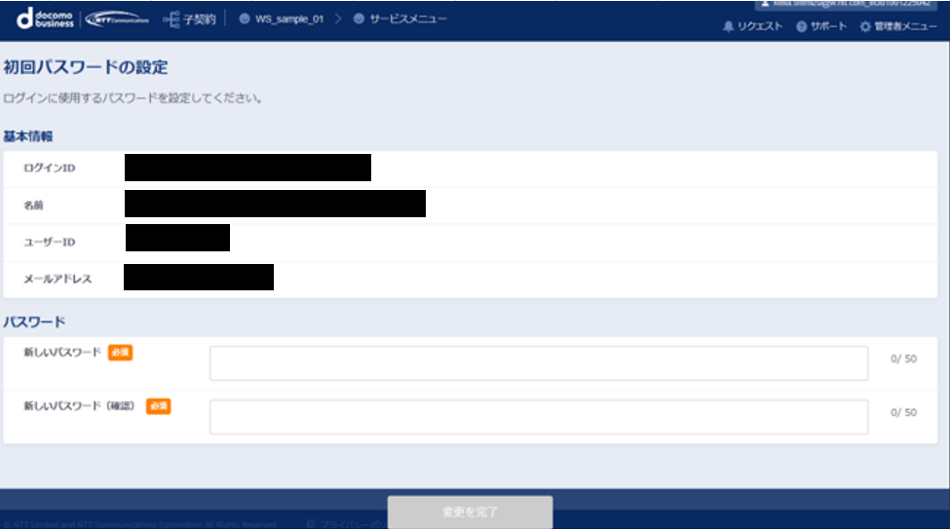
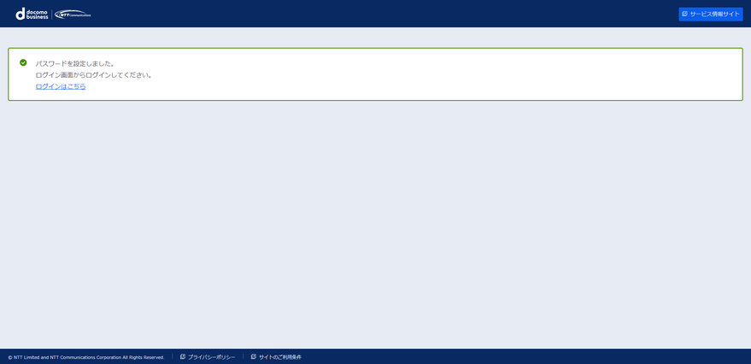
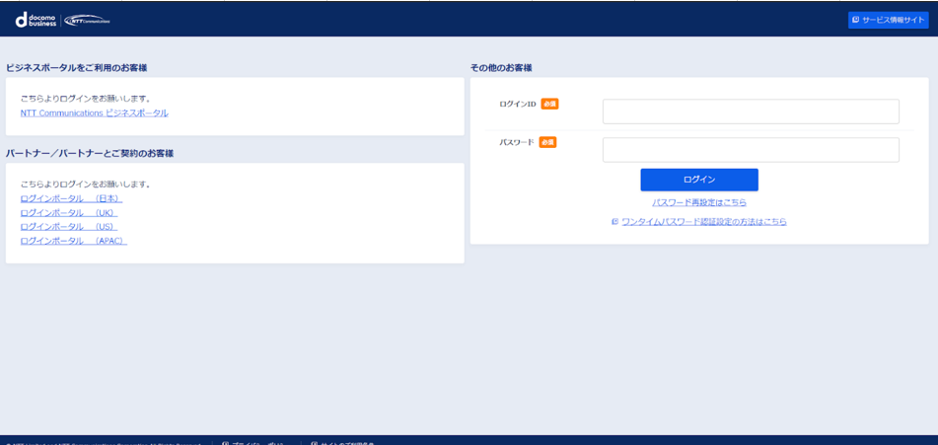
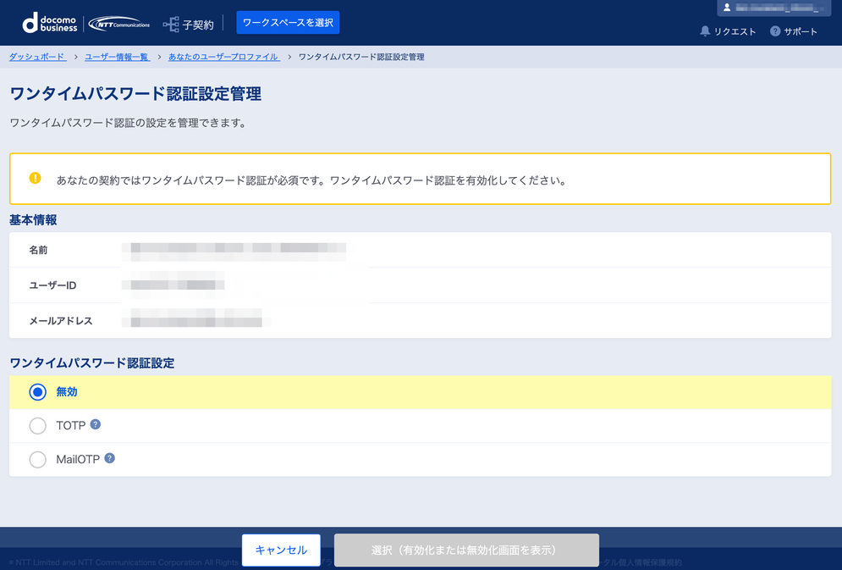
移行期間中の作業詳細-③
移行期間中
移行期間後
子契約向け
システム側でユーザー移行を実施後、下記作業をお願いいたします。
STEP10
STEP11
STEP12
STEP13
今後SDPFポータルへログインするための、新しいパスワードを設定します。 ・数字、アルファベット大文字/小文字をすべて1文字以上使った8桁以上32桁以下で入力してください。なお下記の記号もパスワードとしてご利用できます。 !#$%&()*+,-./:;<=> ?@[\]^_`{|}~ | パスワード設定完了画面が表示されます。 ログイン画面に遷移してください。 | ログインを実施してください。 ・ログインID：STEP6（p.7）と同様 ・パスワード：STEP10 で設定したもの | 二段階認証選択画面でいずれかを選択してください（選択必須）。 ・MailOTPを選択→STEP14（p.9）へ ・TOTPを選択→STEP14（p.10）へ
開発中画面
開発中画面

Slide 9
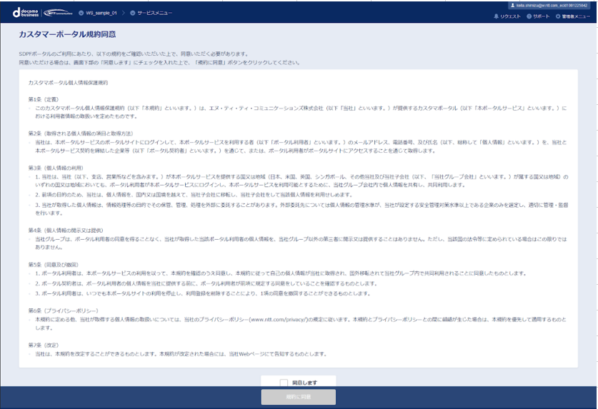
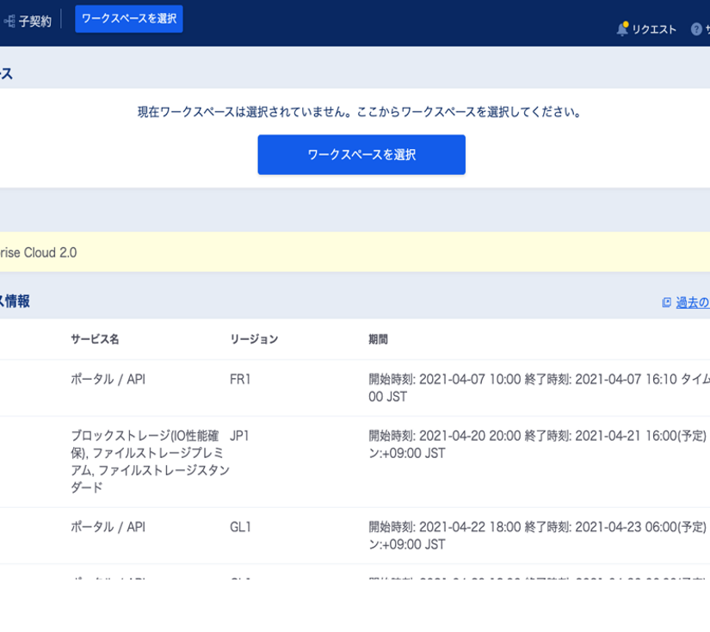
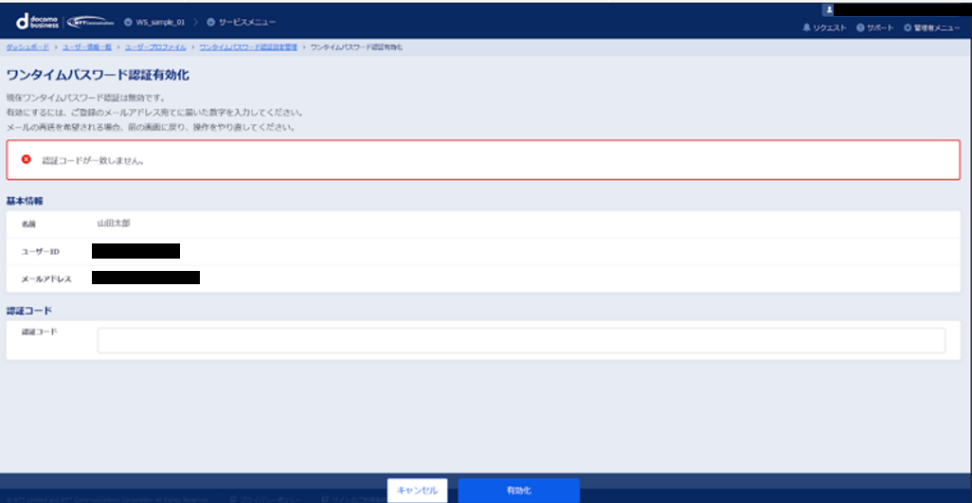
移行期間中の作業詳細-④
移行期間中
移行期間後
子契約向け
システム側でユーザー移行を実施後、下記作業をお願いいたします。
STEP14
STEP16
STEP15
STEP17
MailOTPを選択した場合、登録されたメールアドレス宛にワンタイムパスワードが送信されます。 メールに記載のワンタイムパスワードを控えてください。 ・件名 NTTコミュニケーションズ SDPFポータル メールワンタイムパスワード | ワンタイムパスワードを入力し、「有効化」を押してください。 | 規約が表示されます。 内容を確認していただき、同意をお願いします。 | 規約同意後、ダッシュボード画面に遷移します。 以上でMailOTPでの初回ログイン作業は完了です
Mail OTP
開発中画面
開発中画面

Slide 10
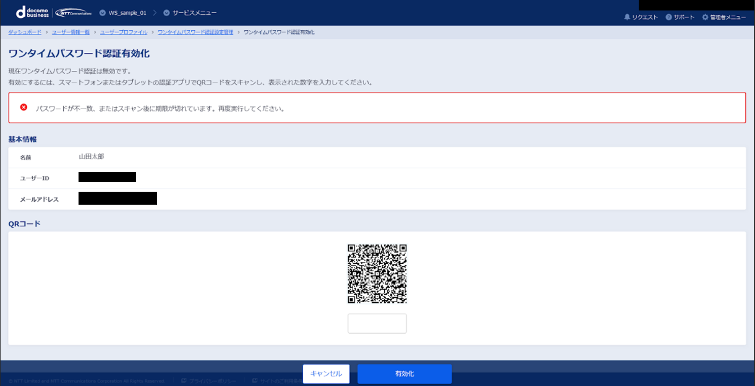
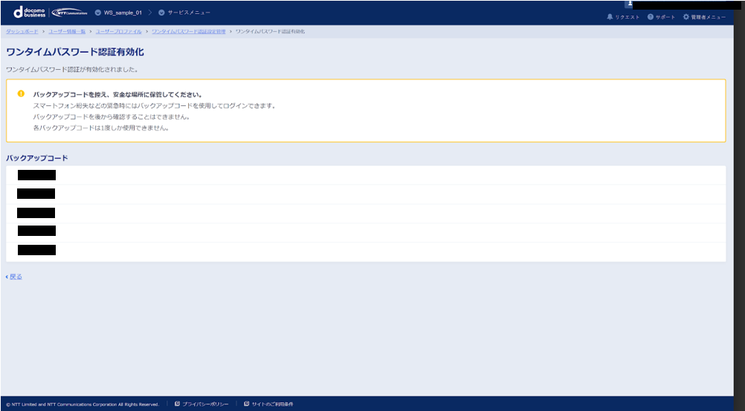
移行期間中の作業詳細-⑤
移行期間中
移行期間後
子契約向け
システム側でユーザー移行を実施後、下記作業をお願いいたします。
STEP14
STEP16
STEP15
STEP17
TOTP設定画面が表示されますので、画面に従って設定してください。 まずTOTP認証用アプリケーションをインストールします。詳細はこちらをご覧ください。 インストールした認証用アプリケーションにて表示されているQRコードをスキャンします。 スキャンが完了すると6桁の数字が表示されます。 表示された数字を入力し「登録」をクリックしてください。 | TOTP設定が完了すると上記画面が表示されますので、バックアップコードを保管してください。 | 規約が表示されます。 内容を確認していただき、同意をお願いします。 | 規約同意後、ダッシュボード画面に遷移します。 以上でTOTPでの初回ログイン作業は完了です。
TOTP
開発中画面
開発中画面
開発中画面

Slide 11
移行期間後(移行期間中に未実施の場合)の作業概要
移行期間中
移行期間後
子契約向け
【弊社（事前作業時）】ログインポータルのユーザーを、SDPFポータルのユーザーへ複製
【子契約】SDPFポータルのログインURLにアクセスし、本人情報を入力。
【子契約】本人情報を入力後、パスワード再設定メールを受信
【子契約】パスワード再設定メールから、パスワード再設定および初回ログイン設定を実施
ログインポータル
SDPF契約
(子契約)
ユーザーA
ユーザーB
②
子契約
利用者
SDPFポータル
③
①
④
SDPF契約
(子契約)
ユーザーA
ユーザーB
詳細手順については、別途お知らせいたします。

